Slide 1

GENERATIVE ADVERSARIAL NETWORKS
& Advanced Nets

Slide 2
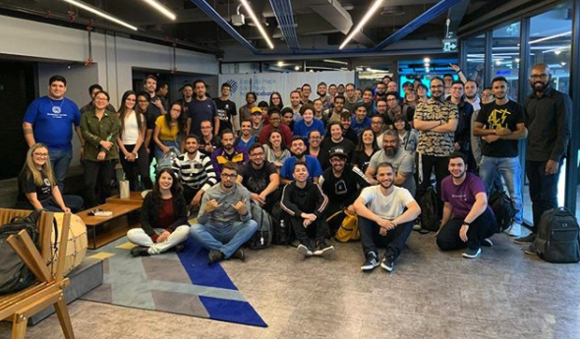
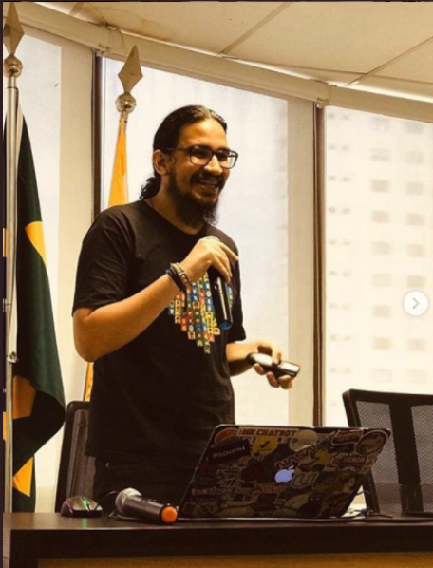
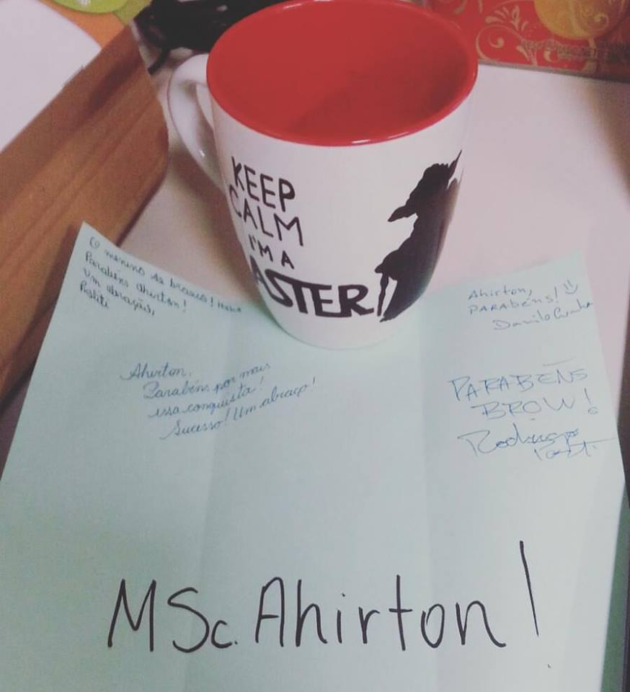
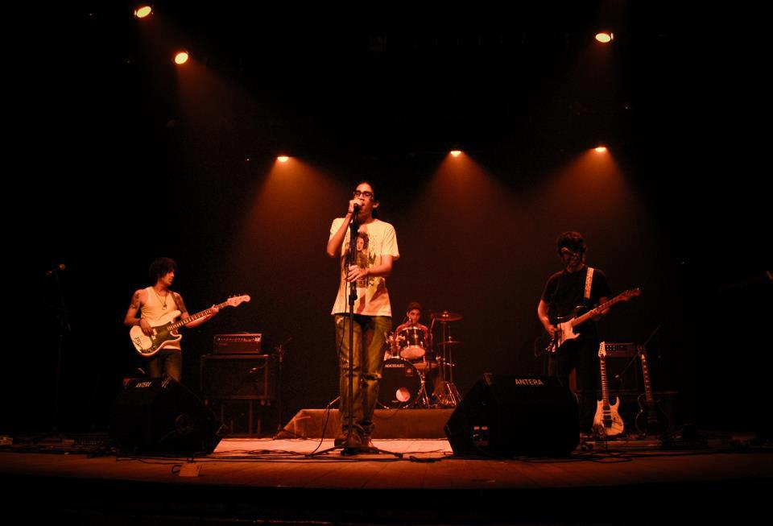
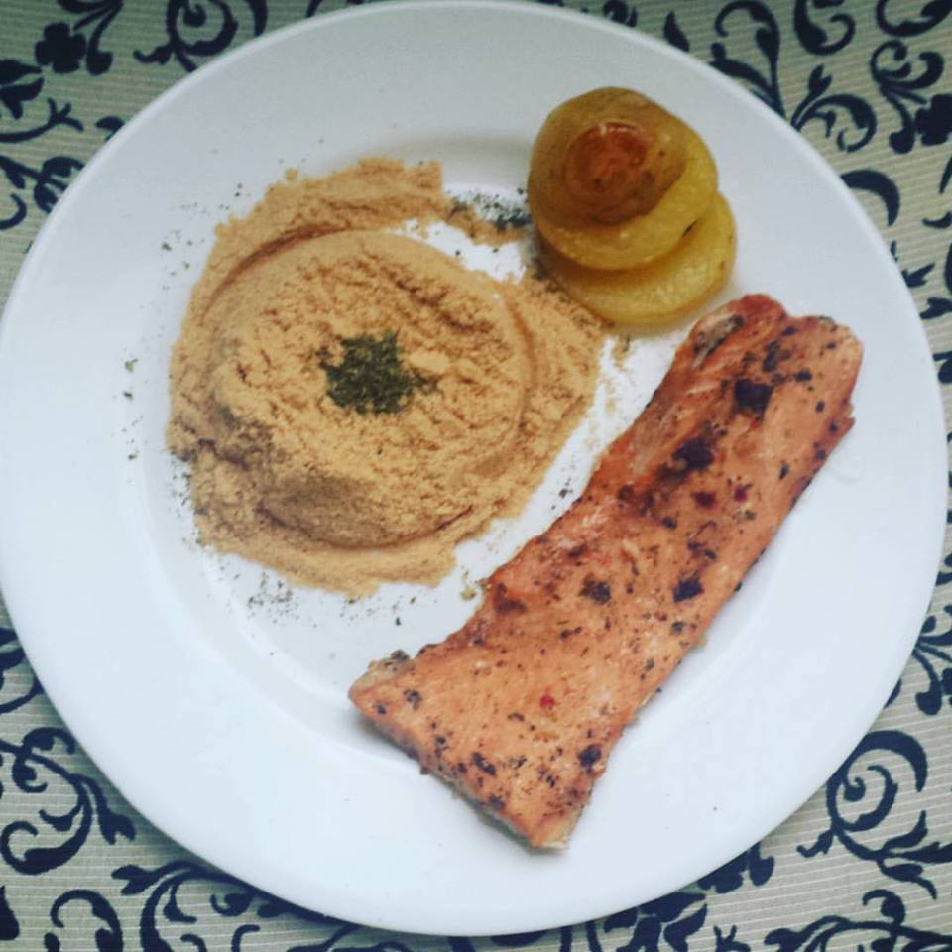
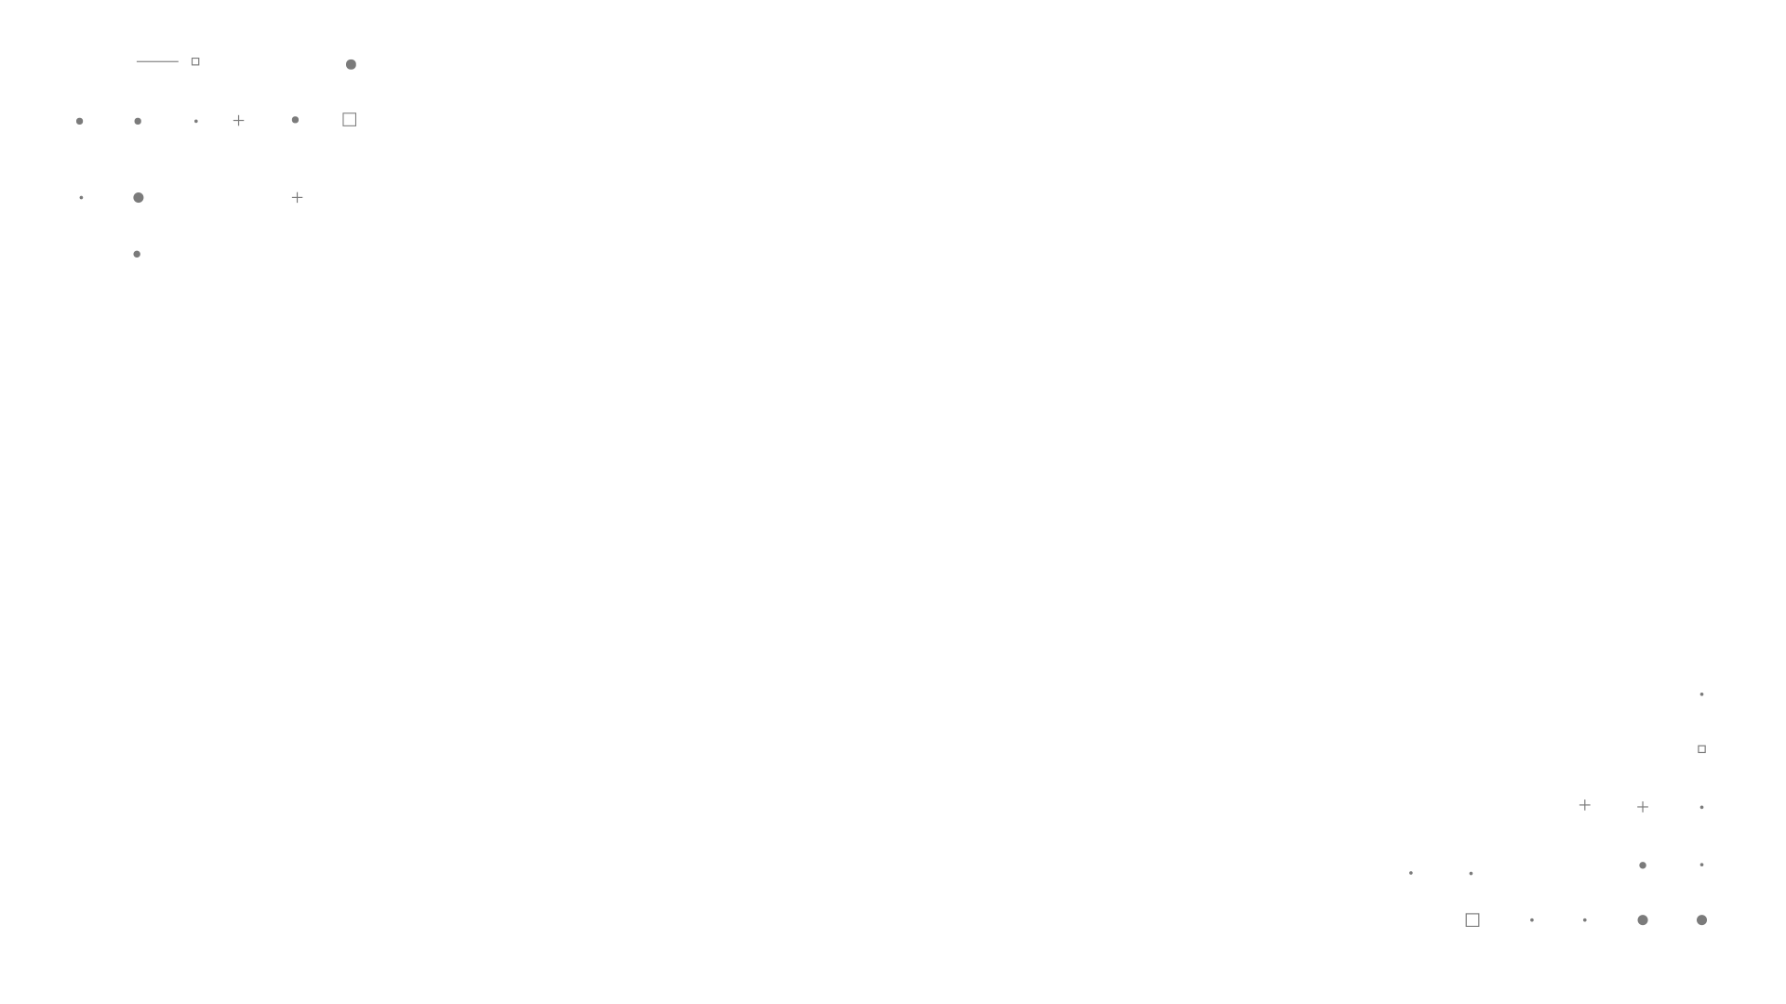
Chief Data Officer @ Lambda3
Professor de graduação e MBA @ FIAP
Most Valuable Professional – AI @Microsoft
Doutor em Engenharia Elétrica e Computação pela Universidade Presbiteriana Mackenzie (UPM)
Organizador da comunidade AI Brasil e pesquisador em Machine e Deep Learning

Slide 3
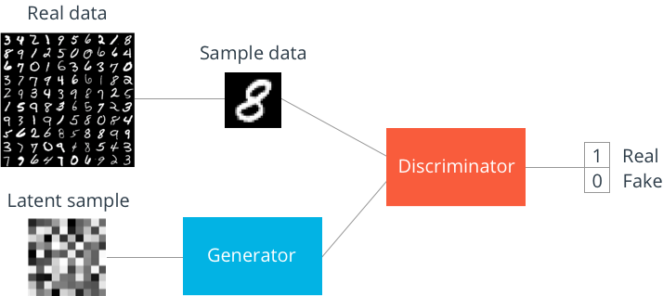
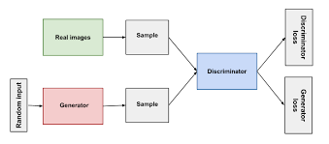
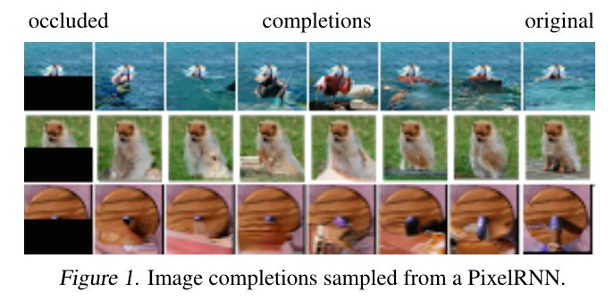
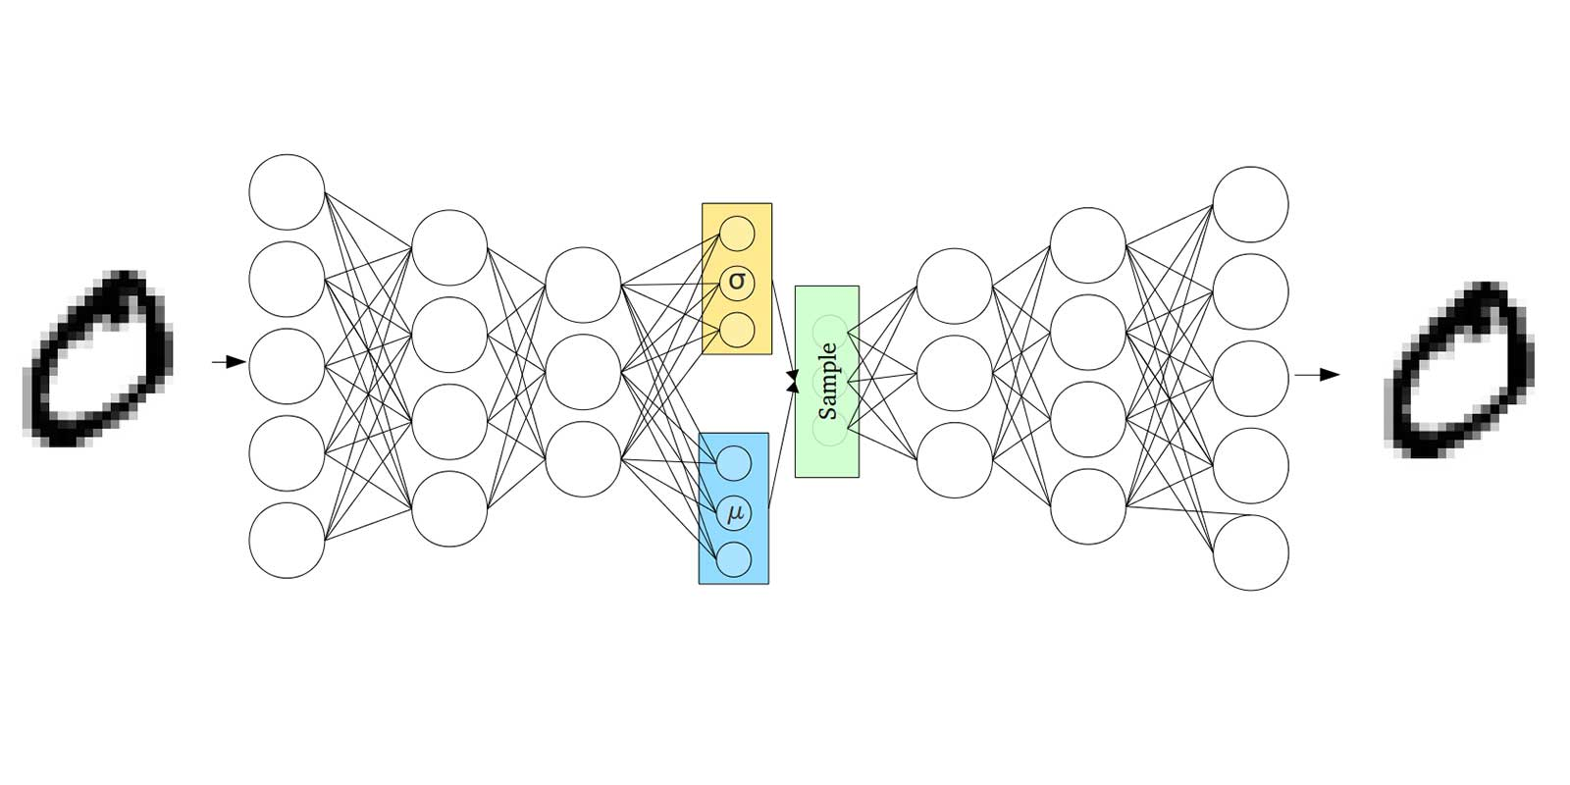
Estrutura;
Modelagem matemática;
Arquitetura e exemplos práticos.
TÓPICOS
Introdução
Modelos Generativos, o que são? Casos de uso, técnicas mais usuais e próximos passos
GANs – Deep dive
Estrutura e modelagem
Variational Autoencoders
PixelRNN/CNN
Redes Neurais Convolucionais Baseadas em Região
Notes:
Redes Neurais Convolucionais Baseadas em Região - Família de modelos de aprendizado de máquina para visão computacional e especificamente detecção de objetos.
Modelos generativos são amplamente utilizados em muitos subcampos de IA e Machine Learning.
Avanços recentes na parametrização desses modelos usando redes neurais profundas, combinados com o progresso nos métodos de otimização estocástica, permitiram a modelagem escalável de dados complexos e de alta dimensão, incluindo imagens, texto e fala.
Neste curso, estudaremos os fundamentos probabilísticos e os algoritmos de aprendizado para modelos generativos profundos, incluindo autoencoders variacionais, redes adversárias generativas, modelos autorregressivos, modelos de fluxo normalizador, modelos baseados em energia, modelos baseados em pontuação, redes neurais convolucionais baseadas em região, transformers e muito mais.
O curso também discutirá áreas de aplicação que se beneficiaram de modelos generativos profundos, incluindo visão computacional, processamento de fala e linguagem natural, mineração de gráficos, aprendizado de reforço, aprendizado de máquina confiável e resolução de problemas inversos.

Slide 4
Depois dessa disciplina? (até o momento)
Marco 1: Você será capaz de construir algoritmos generativos básicos e avançados e controlar a saída desses algoritmos de acordo com problemas exemplo;
Marco 2: Você conseguirá mensurar o uso de algoritmos generativos a partir de diferentes resultados encontrados na literatura especializada quanto ao assunto. Portanto, será capaz de examinar outros modelos generativos bem como argumentar sobre bias em sistemas generativos;
Marco 3: Ser usuário de modelos generativos ;
Marco 4: Prover as ferramentas necessárias para que faça algo seu, para resolução de um problema próximo a você ou de seu interesse.

Slide 5
Atividade I
Passo 1: Pesquisar por diferentes usos de redes e modelos generativos tais como GANs, PixelRNNs, PixelCNNs, Variational Autoencoders, Neural Autoregressive Distribution Estimation (NADE), Generative Stochastic Networks;
Passo 2: Escrita de relatório ou feitura de apresentação quanto ao artigo/aplicação escolhido relatando pontos como Introdução ao Problema/Uso da Técnica Implementação/Ideia por trás da Técnica e Saída de Dados (qual o resultado?);
Passo 3: A ideia é que façamos uma discussão para falarmos de usos possíveis, suas visões a respeito de possíveis novos usos e, se possível, a respeito de detalhes quanto a arquitetura e o que mais conseguirem;
Passo 4: O objetivo é que ao final da disciplina você pense em uso seu, para resolução de um problema próximo a você ou de seu interesse.

Slide 6
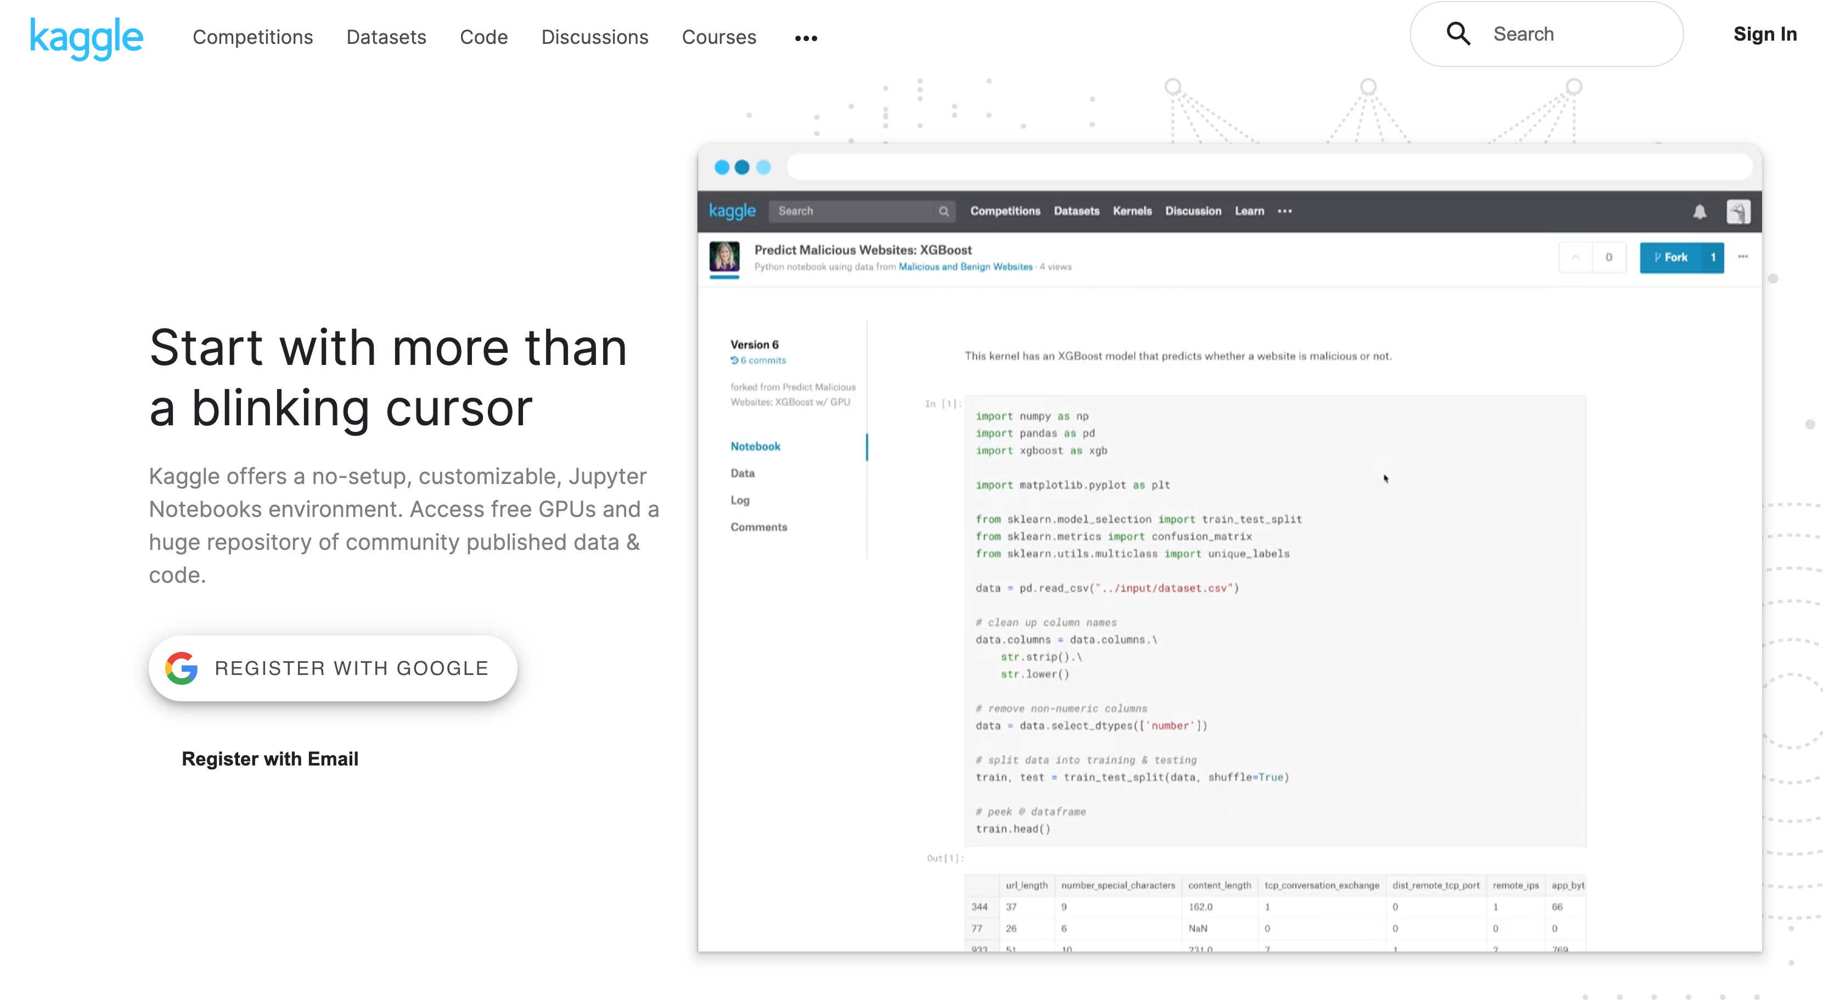
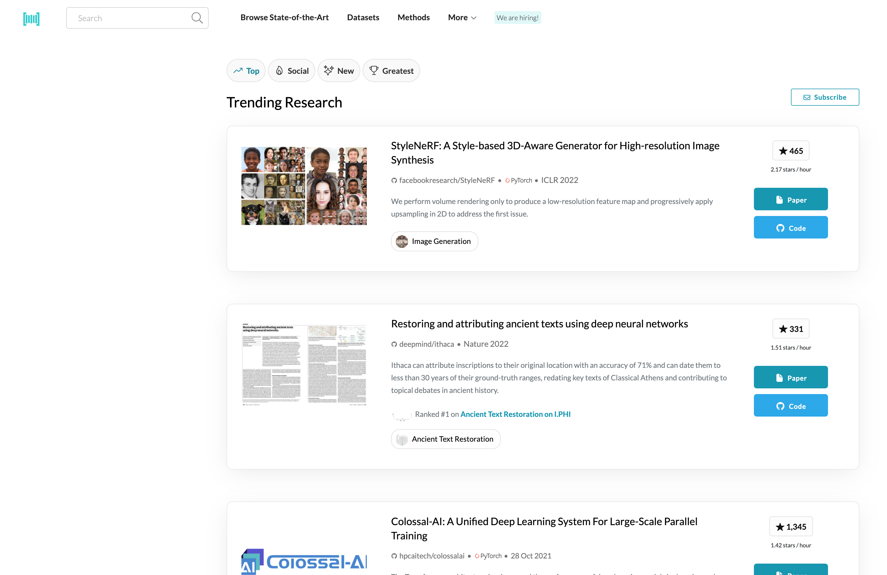
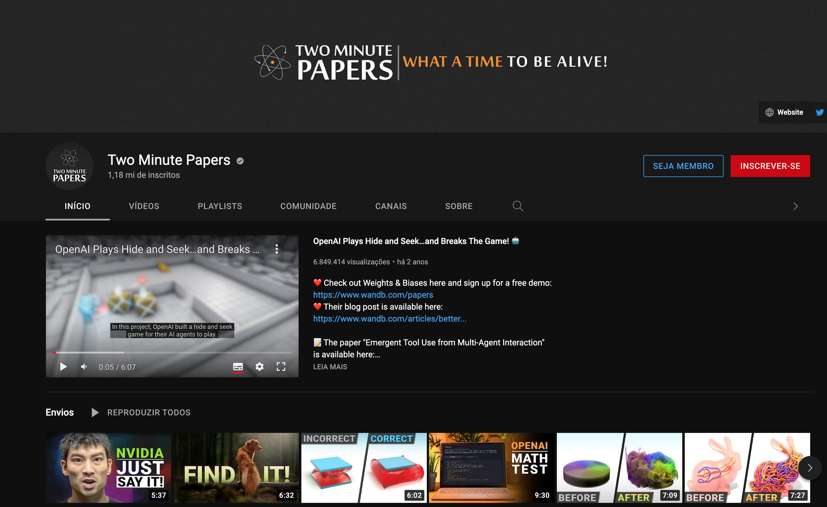
Notes:
https://www.kaggle.com/
https://paperswithcode.com/
https://www.youtube.com/watch?v=SWoravHhsUU

Slide 7
Modelos generativos são amplamente utilizados em muitos subcampos de IA e Machine Learning;
Avanços recentes na parametrização desses modelos usando redes neurais profundas, combinados com o progresso nos métodos de otimização estocástica, permitiram a modelagem escalável de dados complexos e de alta dimensão, incluindo imagens, texto e fala.
Notes:
Neste curso, estivemos estudando os fundamentos probabilísticos e os algoritmos de aprendizado para modelos generativos profundos, incluindo autoencoders variacionais, redes adversárias generativas, modelos autorregressivos, modelos de fluxo normalizador, modelos baseados em energia, modelos baseados em pontuação, redes neurais convolucionais baseadas em região, transformers e muito mais.
O curso também tem por objetivo discutir áreas de aplicação que se beneficiaram de modelos generativos profundos, incluindo visão computacional, processamento de fala e linguagem natural, mineração de gráficos, aprendizado de reforço, aprendizado de máquina confiável e resolução de problemas inversos.

Slide 8
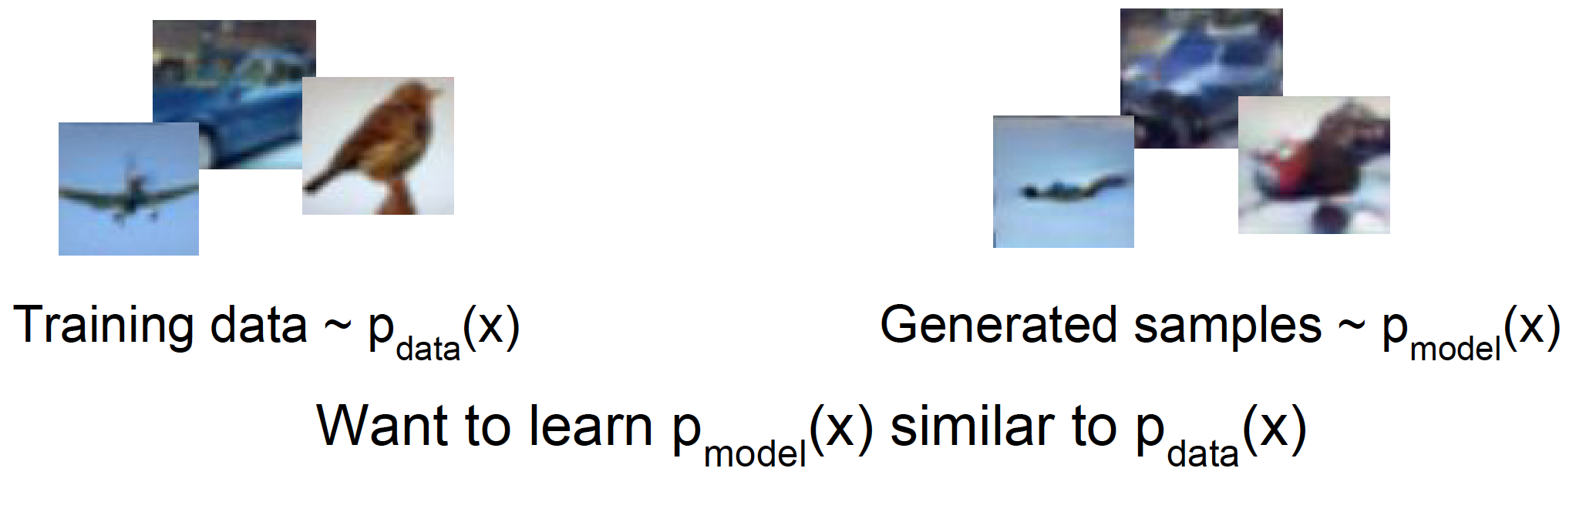
Modelos Generativos
Racional: Dado um dataset de treinamento, gerar novas amostras a partir da mesma distribuição.
Notes:
Dados os dados de treinamento, gere novas amostras da mesma distribuição
Aborda a estimativa de densidade, um problema central no aprendizado não supervisionado
Vários sabores:
- Estimativa de densidade explícita: defina e resolva explicitamente para pmodel(x)
- Estimativa de densidade implícita: aprenda o modelo que pode amostrar de pmodel(x) sem defini-lo explicitamente

Slide 9
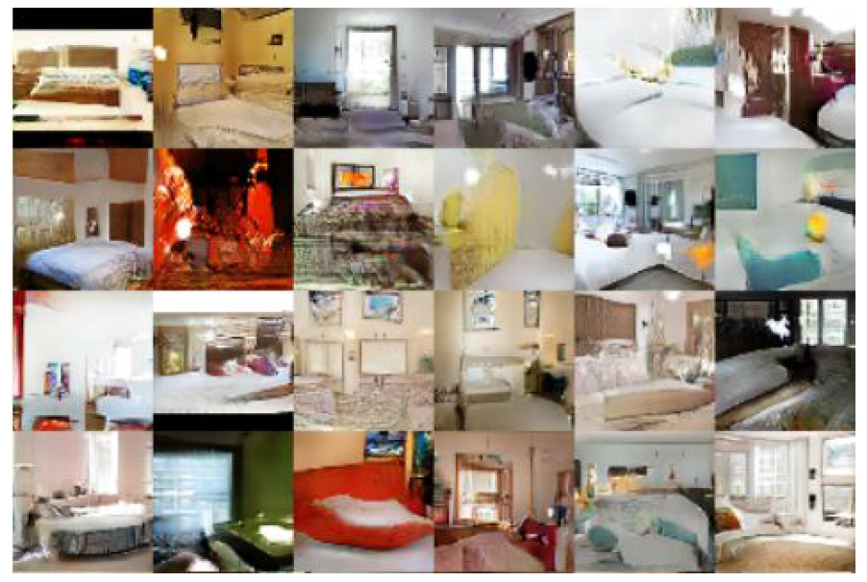
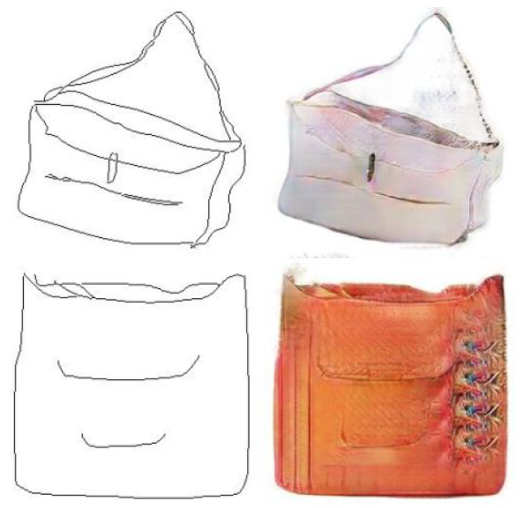
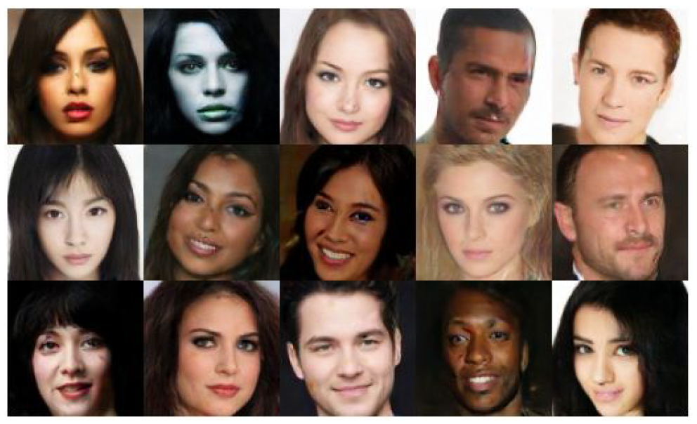
Modelos Generativos
Por quê modelos generativos?
Notes:
Dados os dados de treinamento, gere novas amostras da mesma distribuição
- Amostras realistas para arte, super-resolução, colorização, etc.
- Modelos generativos de dados de séries temporais podem ser usados para simulação e planejamento (aplicações de aprendizado por reforço!)
- O treinamento de modelos generativos também pode permitir a inferência de representações latentes que podem ser úteis como recursos gerais

Slide 10
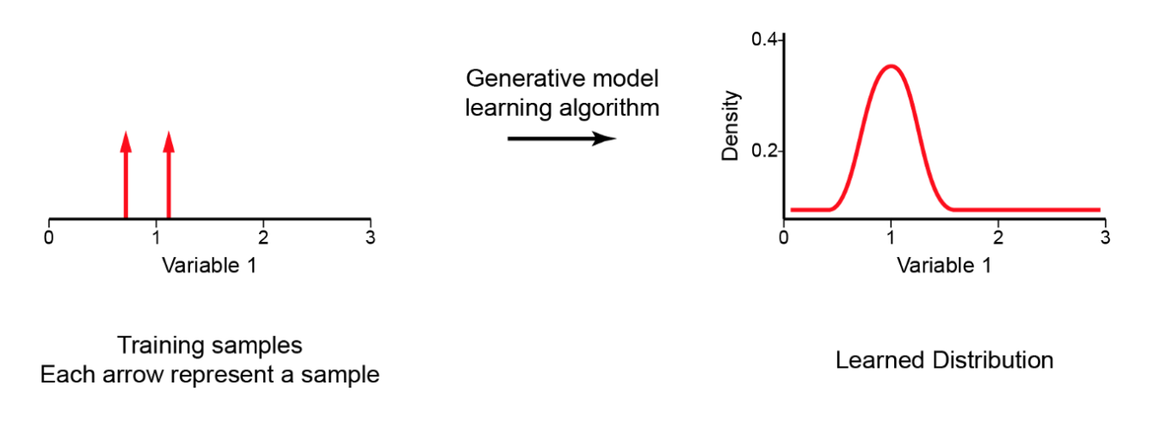
Modelos Generativos
Notes:
Os modelos generativos são uma importante classe de modelos de aprendizagem não supervisionada que vem recebendo muita atenção nos últimos anos.
Eles podem ser definidos como uma classe de modelos cujo objetivo é aprender a gerar novas amostras que parecem ser do mesmo conjunto de dados que os dados de treinamento. Durante a fase de treinamento, um modelo generativo tenta resolver a tarefa principal de estimativa de densidade.
Na estimativa de densidade, nosso modelo aprende a construir uma estimativa — pmodel(x) — o mais semelhante possível à função de densidade de probabilidade não observável — pdata(x).
É importante mencionar que o modelo generativo deve ser capaz de compor novas amostras da distribuição, e não apenas copiar e colar as já existentes.
Depois de treinarmos com sucesso nosso modelo, ele pode ser usado para uma ampla variedade de aplicações que vão desde formas de reconstrução, como pintura em imagem, colorização e super-resolução, até a geração de obras de arte.

Slide 11
Modelos Generativos
Os modelos generativos são uma importante classe de modelos de aprendizagem não supervisionada que vem recebendo muita atenção nos últimos anos.
Eles podem ser definidos como uma classe de modelos cujo objetivo é aprender a gerar novas amostras que parecem ser do mesmo conjunto de dados que os dados de treinamento.
Durante a fase de treinamento, um modelo generativo tenta resolver a tarefa principal de estimativa de densidade.
Notes:
Na estimativa de densidade, nosso modelo aprende a construir uma estimativa — pmodel(x) — o mais semelhante possível à função de densidade de probabilidade não observável — pdata(x).
É importante mencionar que o modelo generativo deve ser capaz de compor novas amostras da distribuição, e não apenas copiar e colar as já existentes.
Depois de treinarmos com sucesso nosso modelo, ele pode ser usado para uma ampla variedade de aplicações que vão desde formas de reconstrução, como pintura em imagem, colorização e super-resolução, até a geração de obras de arte.

Slide 12
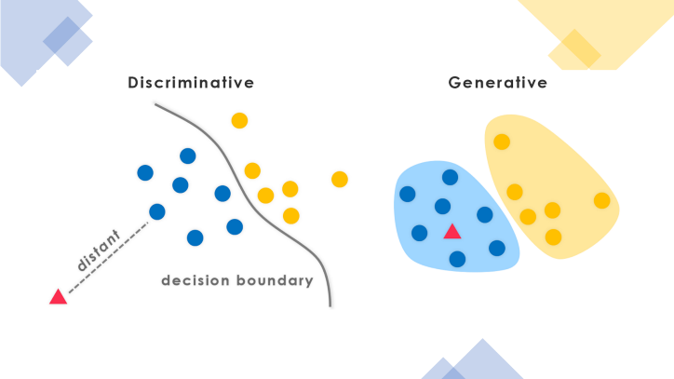
Modelos Generativos
Na estimativa de densidade, nosso modelo aprende a construir uma estimativa — pmodel(x) — o mais semelhante possível à função de densidade de probabilidade não observável — pdata(x).
É importante mencionar que o modelo generativo deve ser capaz de compor novas amostras da distribuição, e não apenas copiar e colar as já existentes.
Notes:
Depois de treinarmos com sucesso nosso modelo, ele pode ser usado para uma ampla variedade de aplicações que vão desde formas de reconstrução, como pintura em imagem, colorização e super-resolução, até a geração de obras de arte.

Slide 13
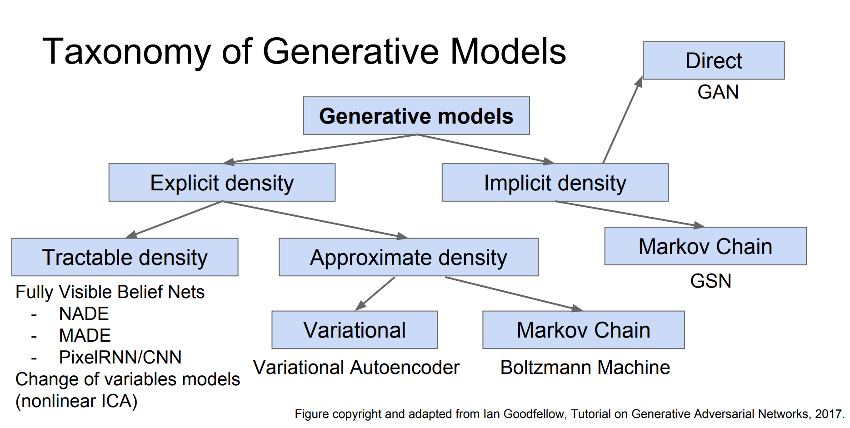
Taxonomia dos Modelos Generativos
Notes:
Existem algumas abordagens diferentes que podemos usar para realizar essa estimativa de densidade de probabilidade, como:
Generative Adversarial Networks (GANs) usa uma abordagem em que o modelo realiza uma estimativa de densidade implícita. Nesse caso, treinamos um modelo que pode criar amostras de pmodel(x) sem definir explicitamente pmodel(x); o modelo aprende um procedimento estocástico que gera dados, mas não fornece conhecimento da probabilidade de observações ou especifica uma função de probabilidade logarítmica condicional;
Modelos autorregressivos (AR) criam um modelo de densidade explícita que é tratável para maximizar a probabilidade de dados de treinamento (densidade tratável). Por esse motivo, com esses métodos, é fácil calcular a probabilidade de observação dos dados e obter uma métrica de avaliação do modelo generativo.
Autoencoders variacionais (VAE) usam uma estimativa de densidade explícita, mas definem uma função de densidade intratável com variáveis ​​latentes que não podem ser otimizadas diretamente. Assim, para treinar o modelo, derivamos e otimizamos o limite inferior de probabilidade (densidade aproximada); otimizamos a probabilidade de log dos dados maximizando o limite inferior de evidência (ELBO)

Slide 14
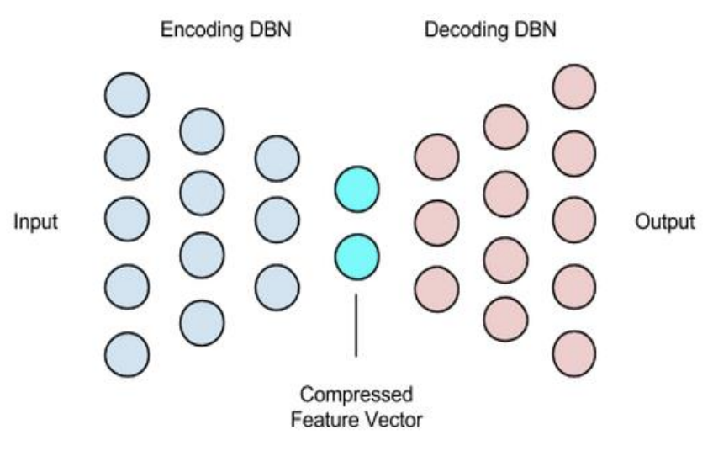
Da última aula - Deep Autoencoders
Notes:
Composto por duas redes simétricas de crenças profundas.
A rede de codificação aprende a comprimir a entrada para um vetor condensado (redução de dimensionalidade). A rede de decodificação pode ser usada para reconstruir os dados.
Ex: Modelagem de Tópicos: Documento em uma coleção é convertido em um Bag-of Words e transformado em um vetor de recurso compactado usando um autoencoder. A distância de todos os outros documentos vetoriais pode ser medida e os vetores de documentos próximos se enquadram no mesmo tópico.

Slide 15
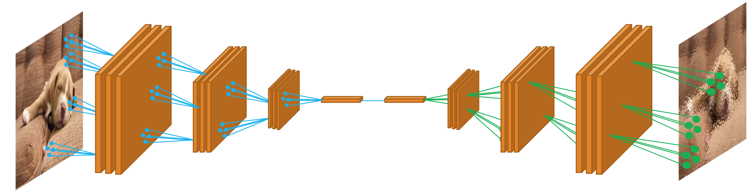
Deep Learning – Deep Autoencoders

Slide 16
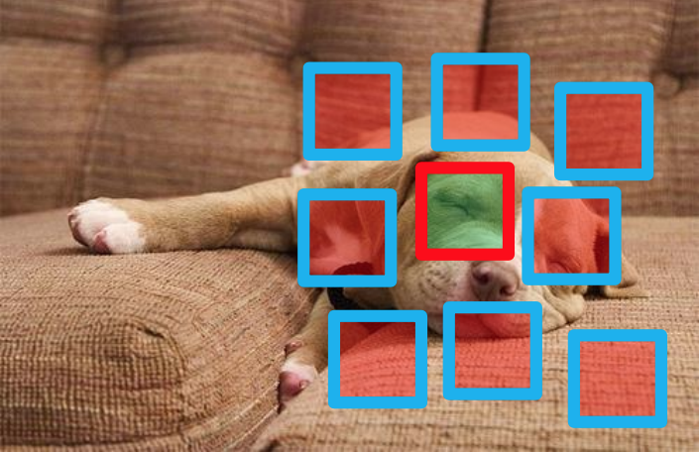
Deep Learning – Deep Autoencoders
Notes:
Aprendizado supervisionado, por ex. Redes Convolucionais Aprendizagem não supervisionada, por ex.Autoencodificadores Aprendizagem auto-supervisionada o Uma mistura de aprendizado supervisionado e não supervisionado Aprendizagem por reforço ◦ O agente executa ações em um ambiente e recebe recompensas

Slide 17

Autoencoders - Demo

Slide 18
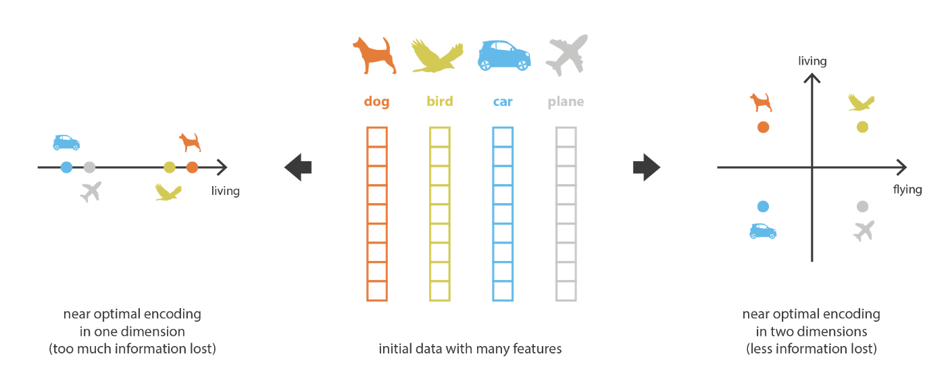
Notes:
Ao reduzir a dimensionalidade, queremos manter a estrutura principal existente entre os dados.
Até agora, discutimos o problema de redução de dimensionalidade e introduzimos autoencoders que são arquiteturas codificador-decodificador que podem ser treinadas por gradiente descendente.
Vamos agora fazer o link com o problema de geração de conteúdo, ver as limitações dos autoencoders em sua forma atual para este problema e apresentar os Autoencoders Variacionais.

Slide 19
Neste ponto de nossas aulas, uma pergunta natural que vem à mente é “qual é a ligação entre os autoencoders e a geração de conteúdo?”.
De fato, uma vez que o autoencoder foi treinado, temos um codificador e um decodificador, mas ainda não temos uma maneira real de produzir qualquer novo conteúdo.
À primeira vista, poderíamos ser tentados a pensar que, se o espaço latente for suficientemente regular (bem “organizado” pelo codificador durante o processo de treinamento), poderíamos pegar um ponto aleatoriamente desse espaço latente e decodificá-lo para obter um novo conteúdo relevante.

Slide 20
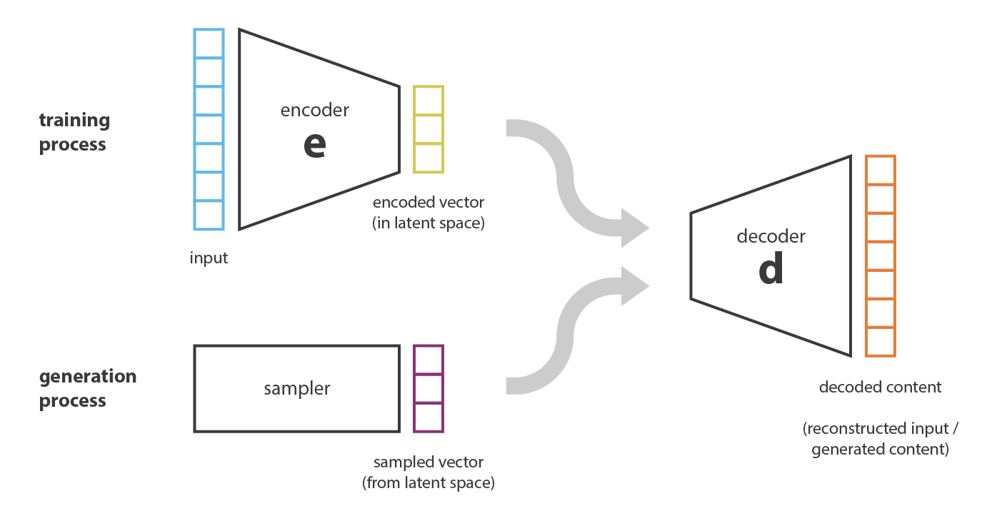
O decodificador atuaria então mais ou menos como o gerador de uma Rede Adversarial Generativa.
Notes:
Limitações de autoencoders para geração de conteúdo
Podemos gerar novos dados decodificando pontos que são amostrados aleatoriamente do espaço latente. A qualidade e relevância dos dados gerados dependem da regularidade do espaço latente.
No entanto, como discutimos na aula anterior, a regularidade do espaço latente para autoencoders é um ponto difícil que depende da distribuição dos dados no espaço inicial, da dimensão do espaço latente e da arquitetura do encoder.

Slide 21
No entanto, como discutimos na aula anterior, a regularidade do espaço latente para autoencoders é um ponto difícil que depende da distribuição dos dados no espaço inicial, da dimensão do espaço latente e da arquitetura do encoder.
Notes:
Portanto, é bastante difícil (se não impossível) garantir, a priori, que o codificador organize o espaço latente de forma inteligente compatível com o processo generativo que acabamos de descrever.
Para ilustrar este ponto, vamos considerar o exemplo que demos anteriormente no qual descrevemos um codificador e um decodificador poderosos o suficiente para colocar qualquer N dados de treinamento inicial no eixo real (cada ponto de dados sendo codificado como um valor real) e decodificá-los sem nenhum perda de reconstrução.
Nesse caso, o alto grau de liberdade do autoencoder que possibilita codificar e decodificar sem perda de informação (apesar da baixa dimensionalidade do espaço latente) leva a um overfitting severo implicando que alguns pontos do espaço latente darão conteúdo sem sentido uma vez decodificado.
Se este exemplo unidimensional foi voluntariamente escolhido para ser bastante extremo, podemos notar que o problema da regularidade do espaço latente dos autoencoders é muito mais geral do que isso e merece uma atenção especial.

Slide 22
Ao pensar nisso por um minuto, essa falta de estrutura entre os dados codificados no espaço latente é bastante normal.
De fato, nada na tarefa que o autoencoder é treinado para impor para obter tal organização: o autoencoder é treinado apenas para codificar e decodificar com o mínimo de perda possível, não importa como o espaço latente esteja organizado.
Assim, se não tivermos cuidado com a definição da arquitetura, é natural que, durante o treinamento, a rede aproveite todas as possibilidades de overfitting para cumprir sua tarefa da melhor maneira possível… a menos que a regularizemos explicitamente!

Slide 23
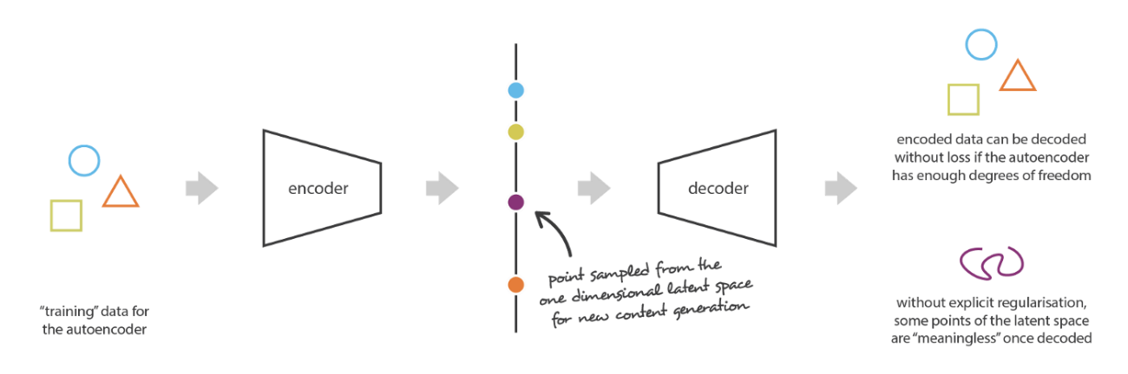
Notes:
O espaço latente irregular nos impede de usar o autoencoder para geração de novo conteúdo.

Slide 24
Assim, como mencionamos brevemente, um autoencoder variacional pode ser definido como sendo um autoencoder cujo treinamento é regularizado para evitar overfitting e garantir que o espaço latente tenha boas propriedades que possibilitem o processo generativo.
Assim como um autoencoder padrão, um autoencoder variacional é uma arquitetura composta por um codificador e um decodificador e que é treinada para minimizar o erro de reconstrução entre os dados codificados decodificados e os dados iniciais.

Slide 25
No entanto, para introduzir alguma regularização do espaço latente, procedemos a uma ligeira modificação do processo de codificação-decodificação: em vez de codificar uma entrada como um único ponto, codificamos como uma distribuição sobre o espaço latente.
O modelo é então treinado da seguinte forma:
Primeiro, a entrada é codificada como distribuição sobre o espaço latente;
Segundo, um ponto do espaço latente é amostrado dessa distribuição;
Terceiro, o ponto amostrado é decodificado e o erro de reconstrução pode ser calculado;
Finalmente, o erro de reconstrução é retro propagado através da rede.

Slide 26
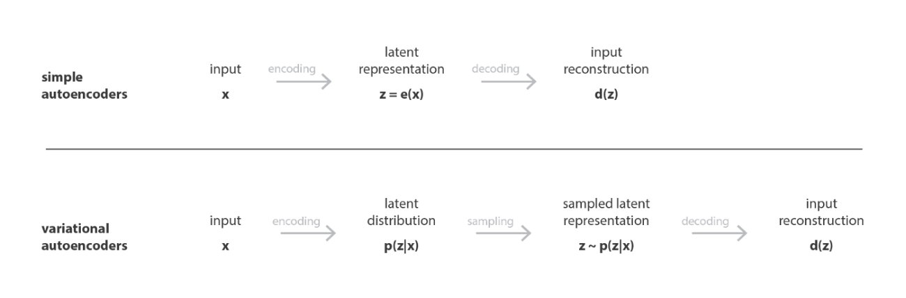
Notes:
Difference between autoencoder (deterministic) and variational autoencoder (probabilistic).
Definição de autoencoders variacionais
Então, para poder usar o decodificador do nosso autoencoder para fins generativos, temos que ter certeza de que o espaço latente é regular o suficiente. Uma possível solução para obter tal regularidade é introduzir regularização explícita durante o processo de treinamento.
Assim, como mencionamos brevemente, um autoencoder variacional pode ser definido como sendo um autoencoder cujo treinamento é regularizado para evitar overfitting e garantir que o espaço latente tenha boas propriedades que possibilitem o processo generativo.
Assim como um autoencoder padrão, um autoencoder variacional é uma arquitetura composta por um codificador e um decodificador e que é treinada para minimizar o erro de reconstrução entre os dados codificados decodificados e os dados iniciais.
No entanto, para introduzir alguma regularização do espaço latente, procedemos a uma ligeira modificação do processo de codificação-decodificação: em vez de codificar uma entrada como um único ponto, codificamos como uma distribuição sobre o espaço latente.
O modelo é então treinado da seguinte forma:
primeiro, a entrada é codificada como distribuição sobre o espaço latente;
segundo, um ponto do espaço latente é amostrado dessa distribuição;
terceiro, o ponto amostrado é decodificado e o erro de reconstrução pode ser calculado;
finalmente, o erro de reconstrução é retro propagado através da rede.
Na prática, as distribuições codificadas são escolhidas como normais para que o codificador possa ser treinado para retornar a média e a matriz de covariância que descrevem essas Gaussianas.
A razão pela qual uma entrada é codificada como uma distribuição com alguma variância em vez de um único ponto é que ela torna possível expressar muito naturalmente a regularização do espaço latente: as distribuições retornadas pelo codificador são forçadas a se aproximarem de uma distribuição normal padrão.
Veremos a seguir que garantimos assim uma regularização local e global do espaço latente (local por causa do controle de variância e global por causa do controle de média).

Slide 27
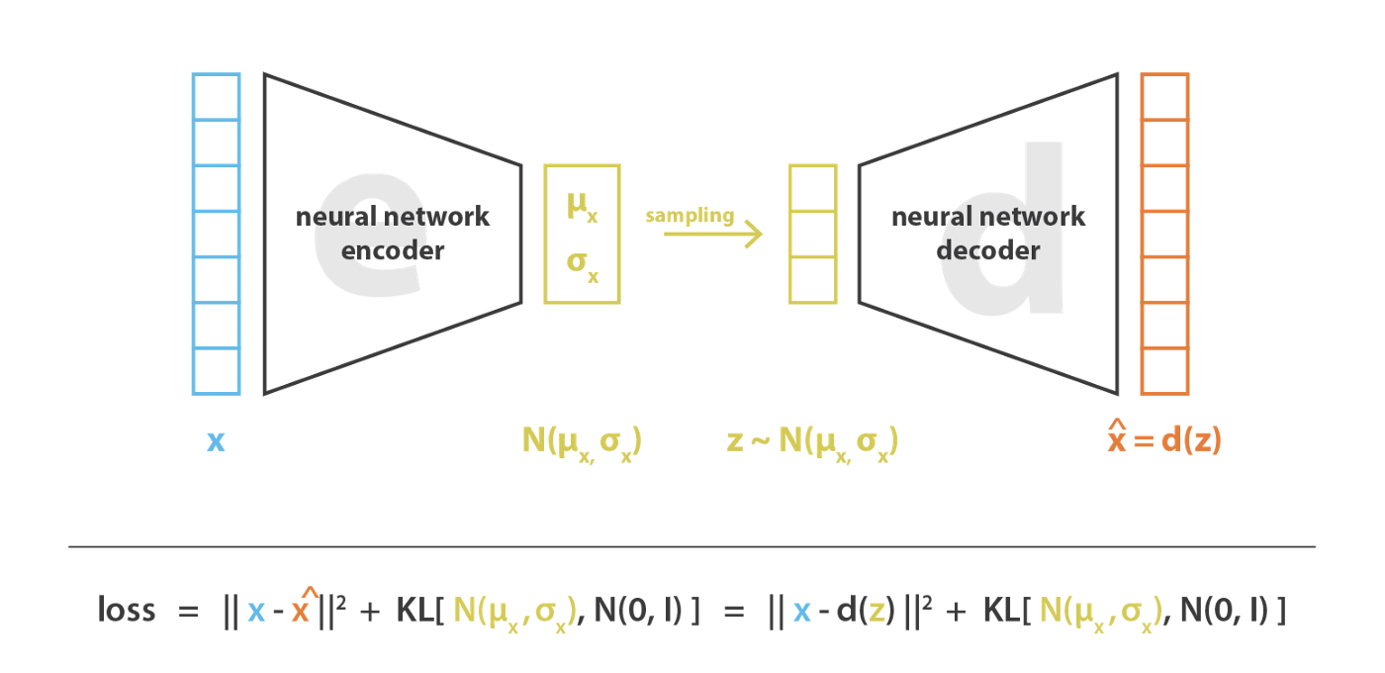
Notes:
Assim, a função de perda que é minimizada ao treinar um VAE é composta por um “termo de reconstrução” (na camada final), que tende a tornar o esquema de codificação-decodificação o mais eficiente possível, e um “termo de regularização” (na camada final). camada latente), que tende a regularizar a organização do espaço latente fazendo com que as distribuições retornadas pelo codificador se aproximem de uma distribuição normal padrão.
Esse termo de regularização é expresso como a divergência de Kulback-Leibler entre a distribuição retornada e uma gaussiana padrão e será melhor justificada na próxima seção.
Podemos notar que a divergência de Kullback-Leibler entre duas distribuições gaussianas tem uma forma fechada que pode ser expressa diretamente em termos das médias e das matrizes de covariância das duas distribuições.
Difference between autoencoder (deterministic) and variational autoencoder (probabilistic).
In variational autoencoders, the loss function is composed of a reconstruction term (that makes the encoding-decoding scheme efficient) and a regularisation term (that makes the latent space regular).
Intuições sobre a regularização
A regularidade que se espera do espaço latente para possibilitar o processo generativo pode ser expressa através de duas propriedades principais: continuidade (dois pontos próximos no espaço latente não devem dar dois conteúdos completamente diferentes uma vez decodificados) e completude (para uma distribuição escolhida , um ponto amostrado do espaço latente deve fornecer conteúdo “significativo” uma vez decodificado).

Slide 28
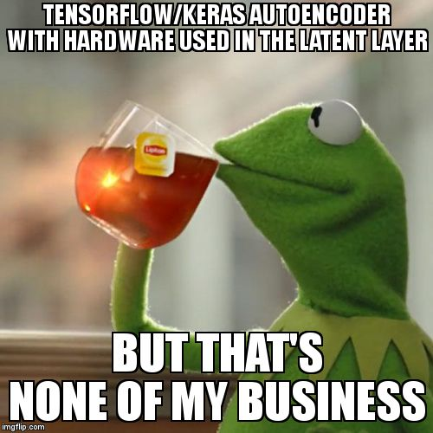

Slide 29
Variational Autoencoders - Demo

Slide 30
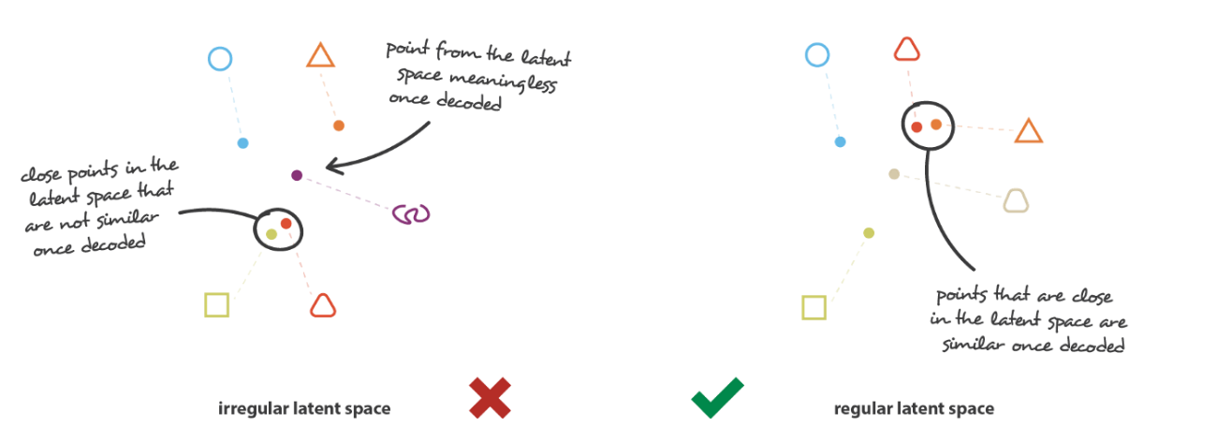
Notes:
O único fato de os VAEs codificarem entradas como distribuições em vez de pontos simples não é suficiente para garantir continuidade e completude. Sem um termo de regularização bem definido, o modelo pode aprender, para minimizar seu erro de reconstrução, a “ignorar” o fato de que as distribuições são retornadas e se comportam quase como autoencoders clássicos (levando ao overfitting).
Para fazer isso, o codificador pode retornar distribuições com pequenas variações (que tenderiam a ser distribuições pontuais) ou retornar distribuições com médias muito diferentes (que estariam muito distantes umas das outras no espaço latente). Em ambos os casos, as distribuições são usadas de forma errada (anulando o benefício esperado) e a continuidade e/ou completude não são satisfeitas.
Assim, para evitar esses efeitos, temos que regularizar tanto a matriz de covariância quanto a média das distribuições retornadas pelo codificador. Na prática, essa regularização é feita obrigando as distribuições a ficarem próximas de uma distribuição normal padrão (centrada e reduzida).
Dessa forma, exigimos que as matrizes de covariância estejam próximas da identidade, evitando distribuições pontuais, e a média próxima de 0, evitando que as distribuições codificadas fiquem muito distantes umas das outras.

Slide 31
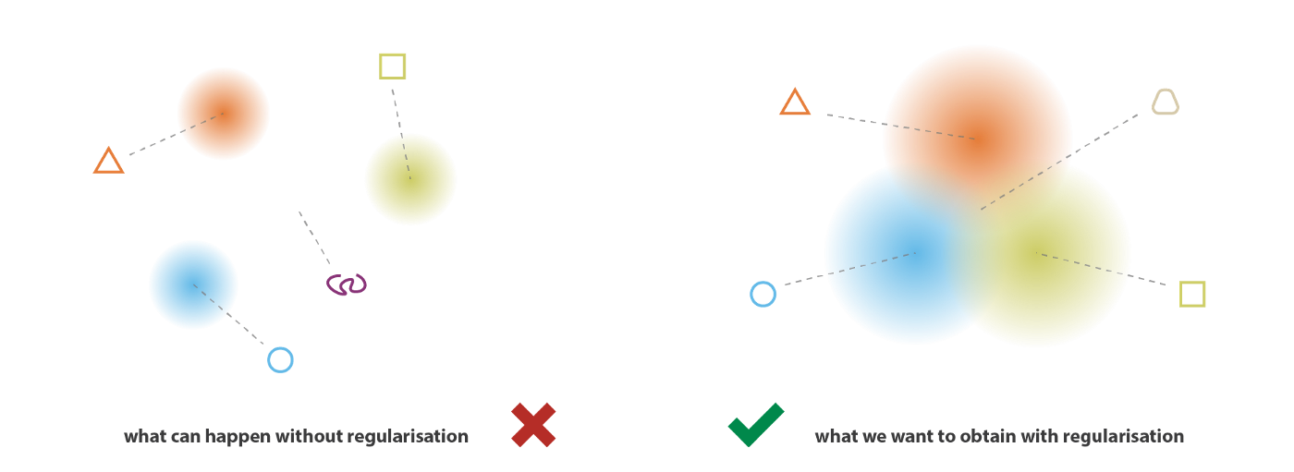
Notes:
Com este prazo de regularização, evitamos que o modelo codifique dados distantes no espaço latente e incentivamos ao máximo que as distribuições devolvidas se “sobreponham”, satisfazendo assim as condições de continuidade e completude esperadas. Naturalmente, como para qualquer termo de regularização, isso tem o preço de um erro de reconstrução mais alto nos dados de treinamento.
A compensação entre o erro de reconstrução e a divergência KL pode, no entanto, ser ajustada e veremos na próxima seção como a expressão do saldo emerge naturalmente de nossa derivação formal.
Para concluir esta subseção, podemos observar que a continuidade e a completude obtidas com a regularização tendem a criar um “gradiente” sobre as informações codificadas no espaço latente.
Por exemplo, um ponto do espaço latente que estaria a meio caminho entre as médias de duas distribuições codificadas provenientes de dados de treinamento diferentes deve ser decodificado em algo que esteja em algum lugar entre os dados que deram a primeira distribuição e os dados que deram a segunda distribuição como ele pode ser amostrado pelo autoencoder em ambos os casos.

Slide 32
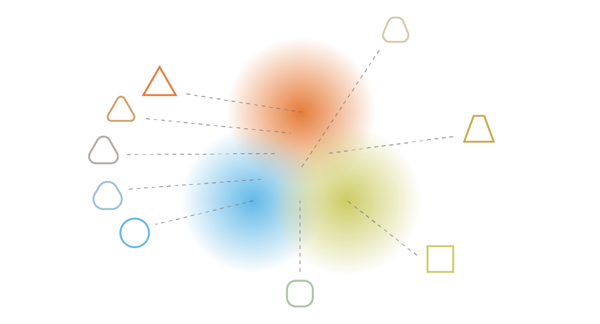

Slide 33
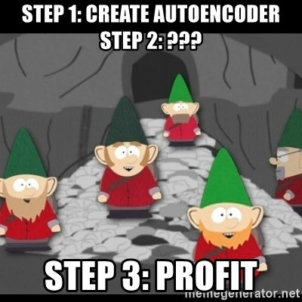

Slide 34






OBRIGADO
ahirtonlopes@gmail.com
Copyright © 2023 | Professor Dr. José Ahirton Batista Lopes Filho
Todos os direitos reservados. Reprodução ou divulgação total ou parcial deste documento, é expressamente proibido sem consentimento formal, por escrito, do professor/autor.

Slide 35

